Slide 1
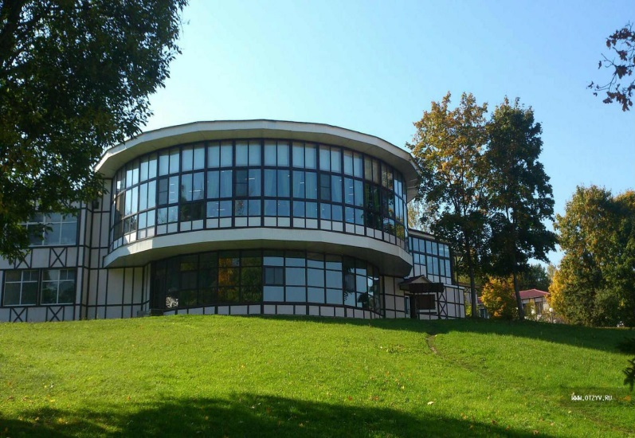
Семейный уик-энд в Парк отеле Лесной
с 07 по 09 октября
3 дня и 2 ночи от 18 000 руб. (все включено)
0+
Отель в Подмосковье Lesnoy,
Московская область, Солнечногорский район, деревня Пешки

Slide 2
Программа семейного уик-енда
Дата | Подъём Общая зарядка (для семей Mr.Junior) Завтрак (09:00-11:00) | 1-ая тренировка (для детей) | Обед (13:00-15:30) Свободное время | 2-ая тренировка (для детей) Тренировка (для Пап и Мам) Бассейн | Ужин (19:00-22:00) Анимация Свободное время Отбой
07.10 | - | - | Заезд в 15:30 Размещение | √ | Ужин Собрание Свободное время Вечерняя анимация Отбой
08.10 | √ | Турнир «Осенний кубок MJ» | √ | Общая тренировка Бассейн или поход в «Пешки парк» | √
09.10 | √ | Турнир для пап Бассейн или поход в «Пешки парк» | √ | Выезд в 15:00 | -

Slide 3
В стоимость путевки включено обслуживание с 09:00 до 22:00
Питание: завтрак (09:00-11:00), обед (13:00-15:30), ужин (19:00-22:00).
Зарядка для всех по желанию, две тренировки в день для детей, одна тренировка в день для родителей.
Бильярд (09:00-22:00).
Настольный теннис (09:00-22:00).
Волейбол, баскетбол, футбол - по программе анимации.
Посещение бассейна (две сауны, бассейн 4 дорожки по 25 метров, детская зона) (09:00-21:00).
Прокат велосипедов, веломобилей (09:00-21:00).
Детская комната.
Детская анимация.
Развлекательная анимация, вечерние шоу-программы, дискотека (22:00-02:00).
Дети до 3 лет проживают бесплатно.

Slide 4
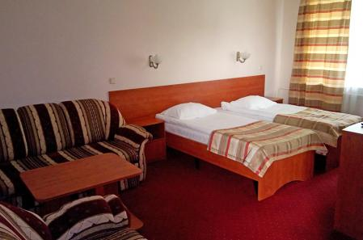
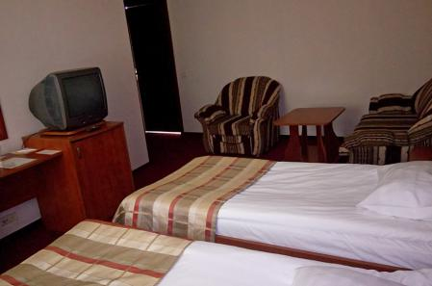
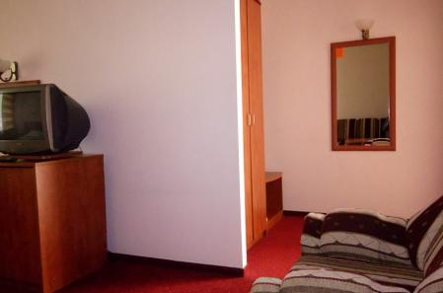
Номер Стандарт с диваном
1+1 = 18000 руб.
2+1 с диваном = 24500 руб.

Slide 5
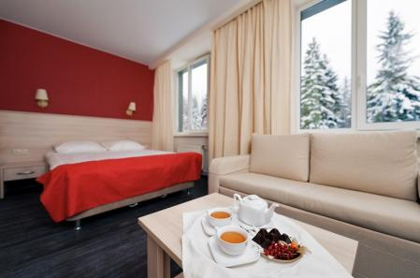
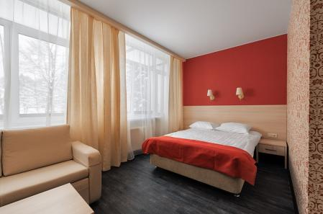
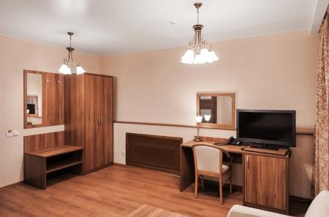
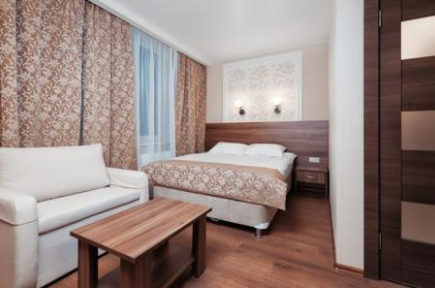
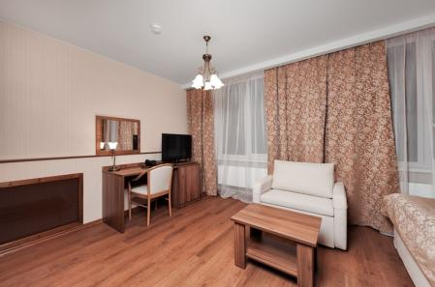
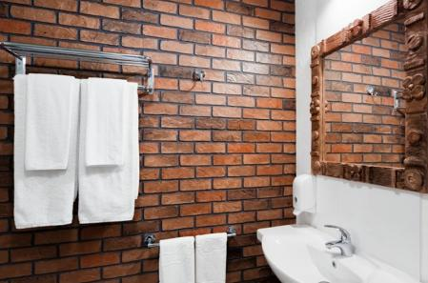
Номер Стандарт улучшенный с диваном
1+1 = 19500 руб.
2+1 = 26000 руб.
2+2 = 26000 руб.* *при условии, что второй ребенок не старше 5 лет

Slide 6
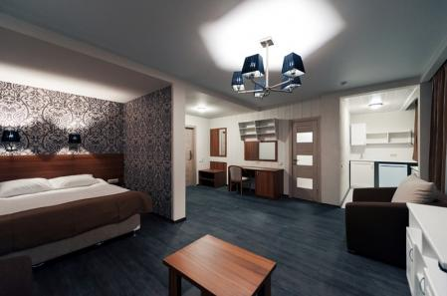
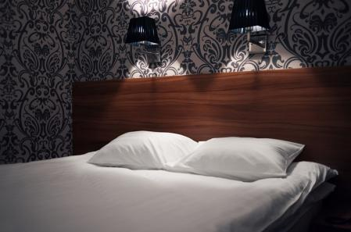
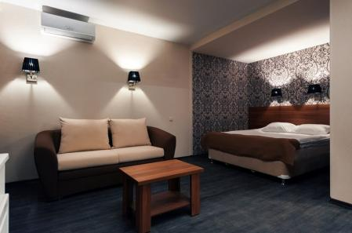
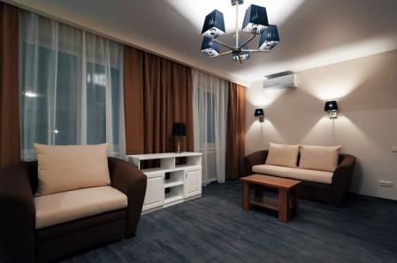
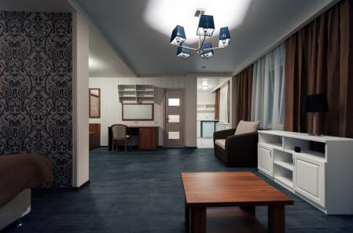
Апартаменты
2+1 = по запросу
2+2 = по запросу

Slide 7
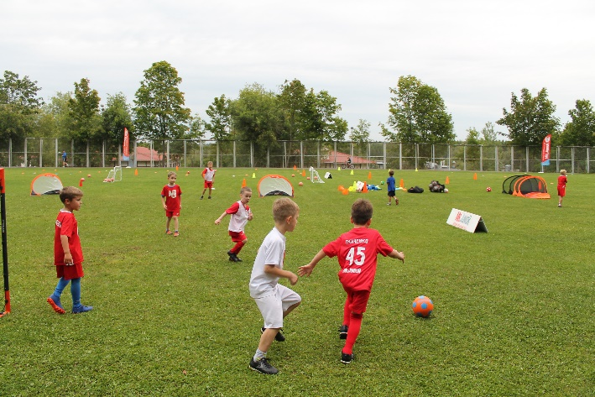
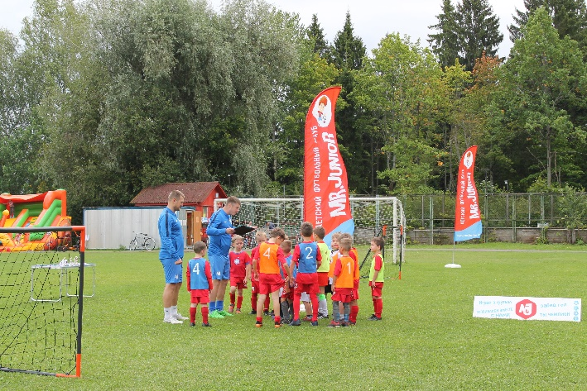
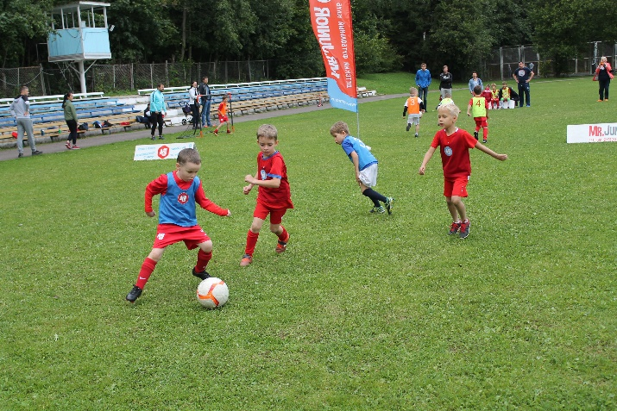
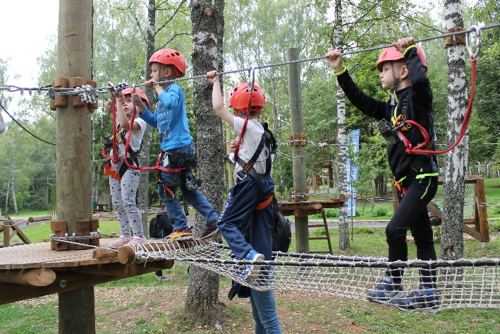
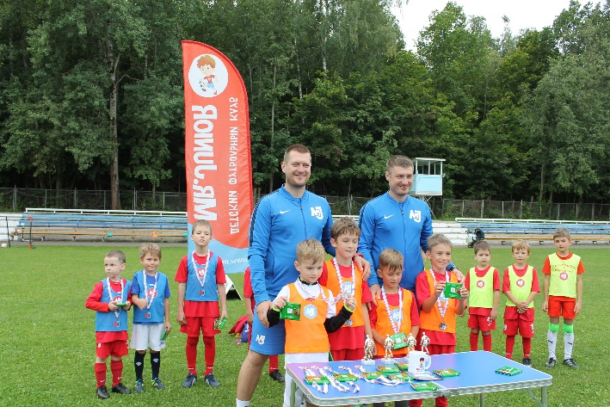
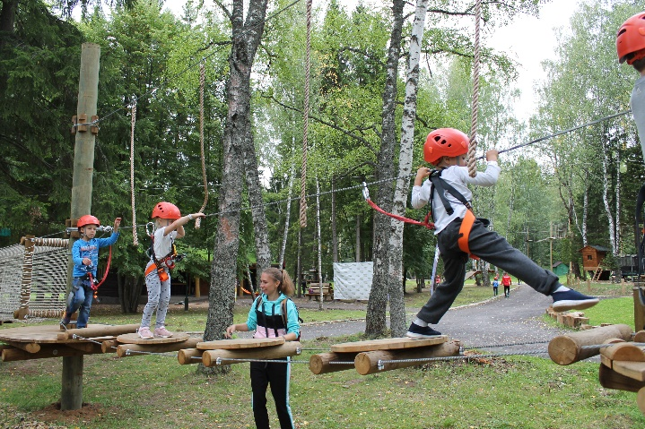
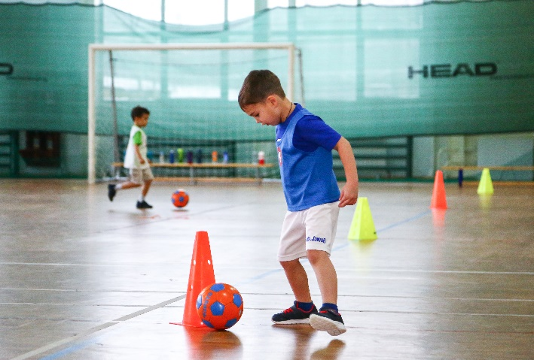
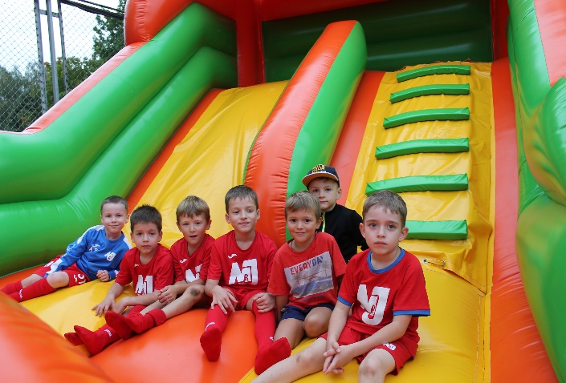
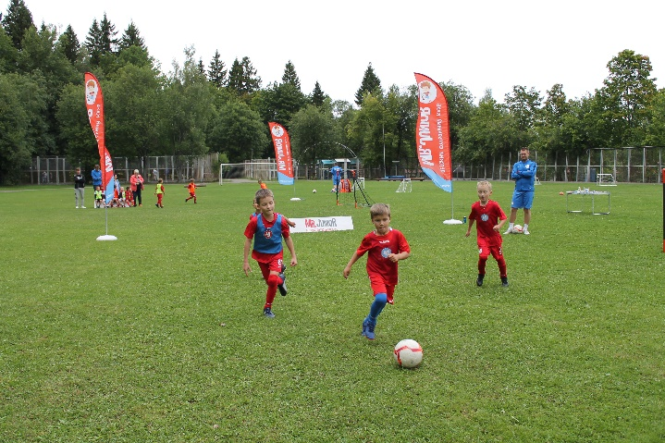

Slide 8
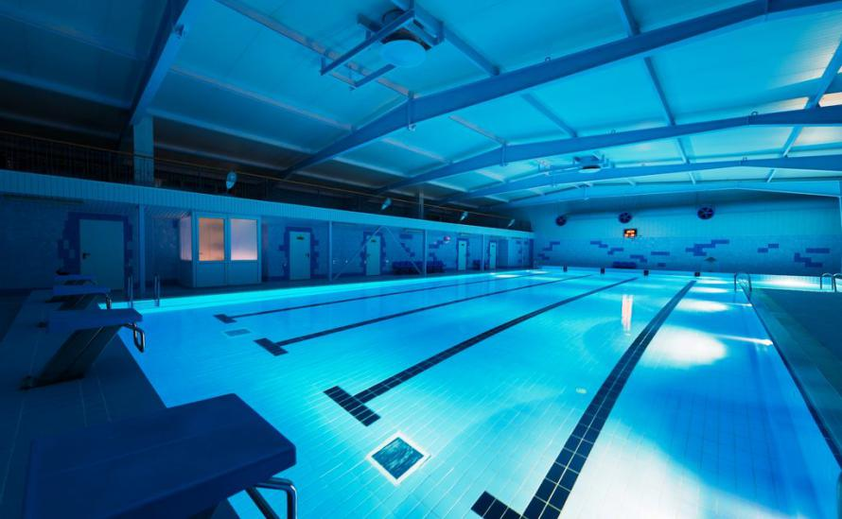
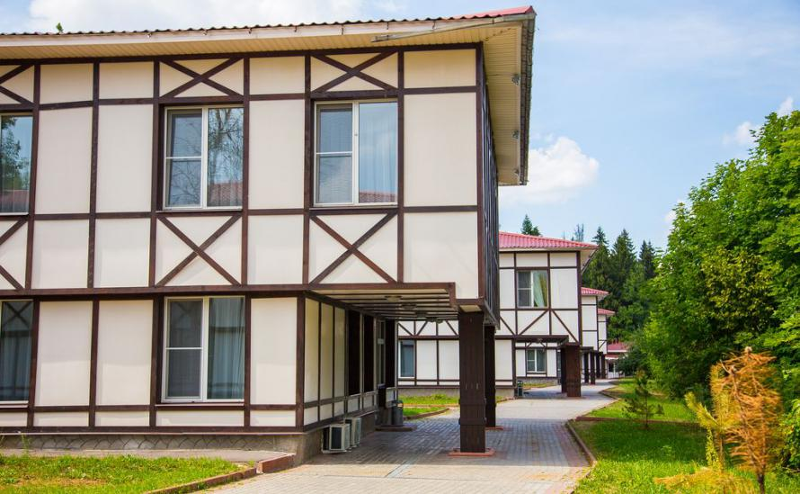
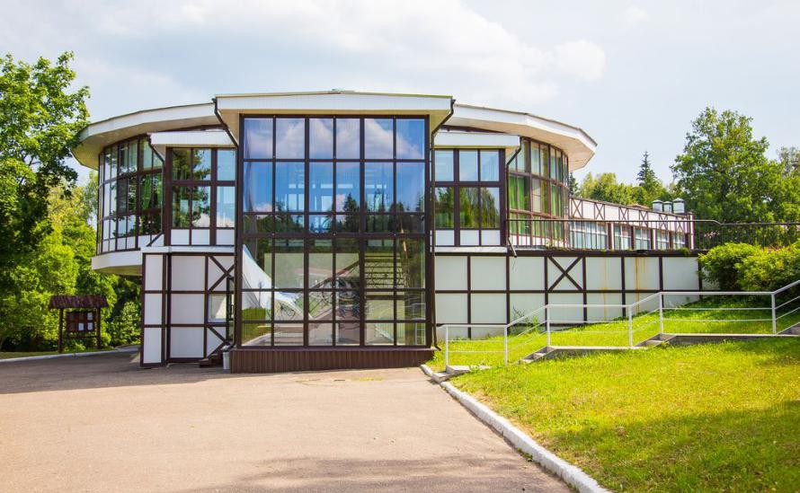
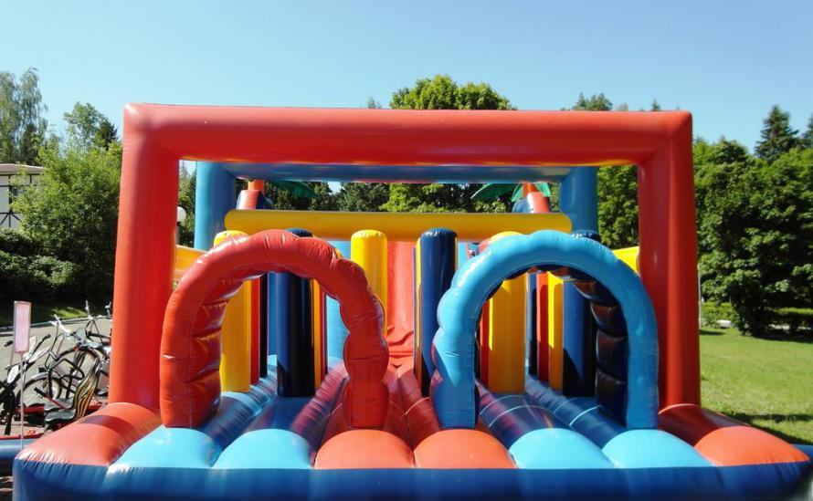
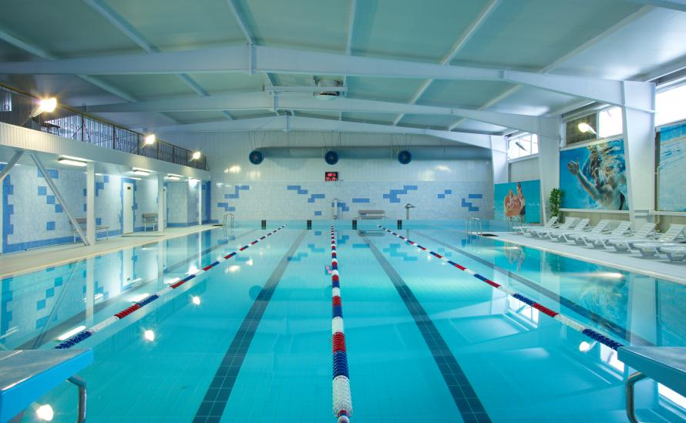
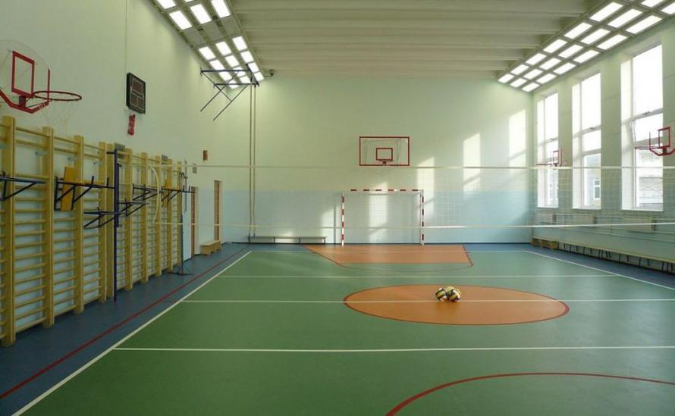
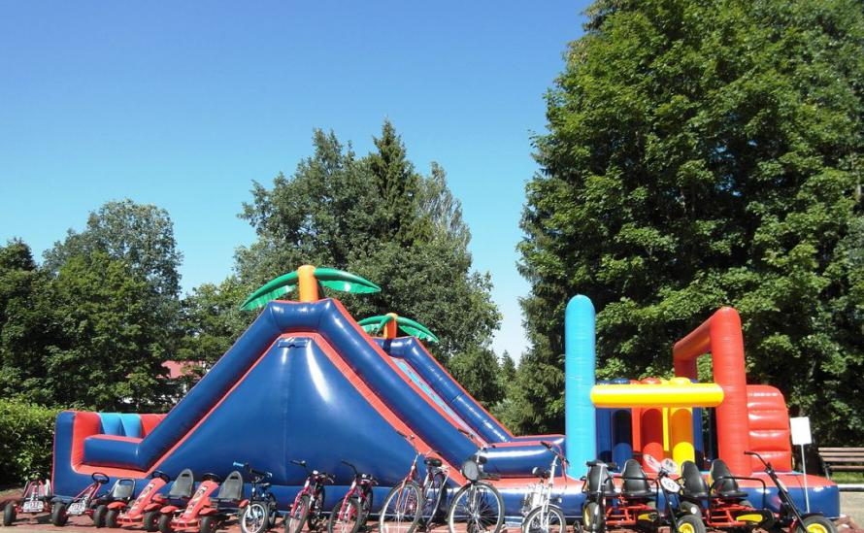
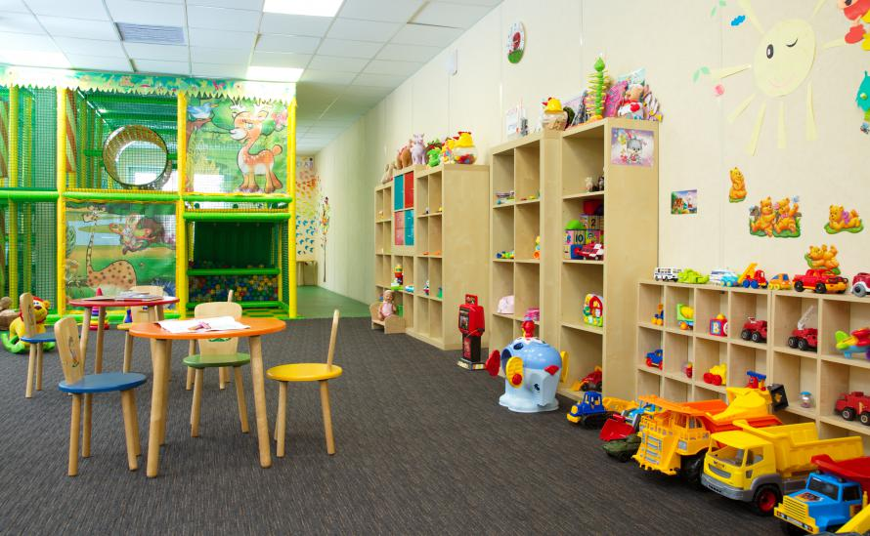
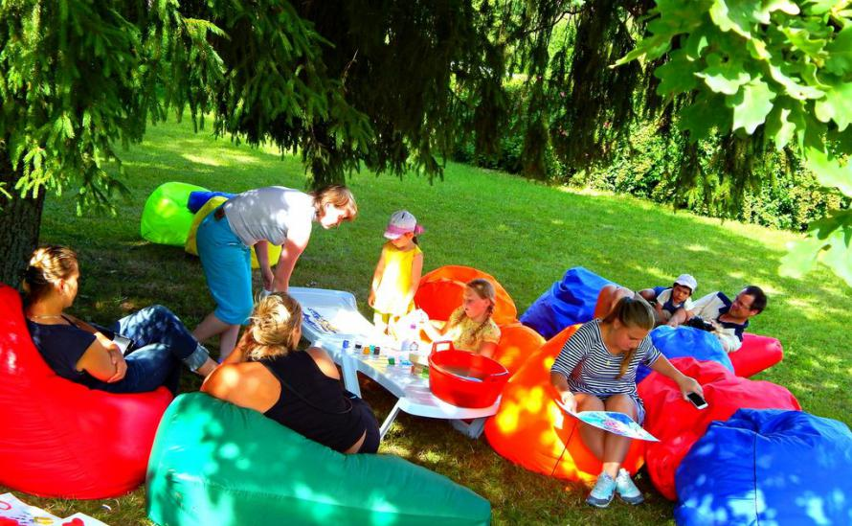

Slide 9
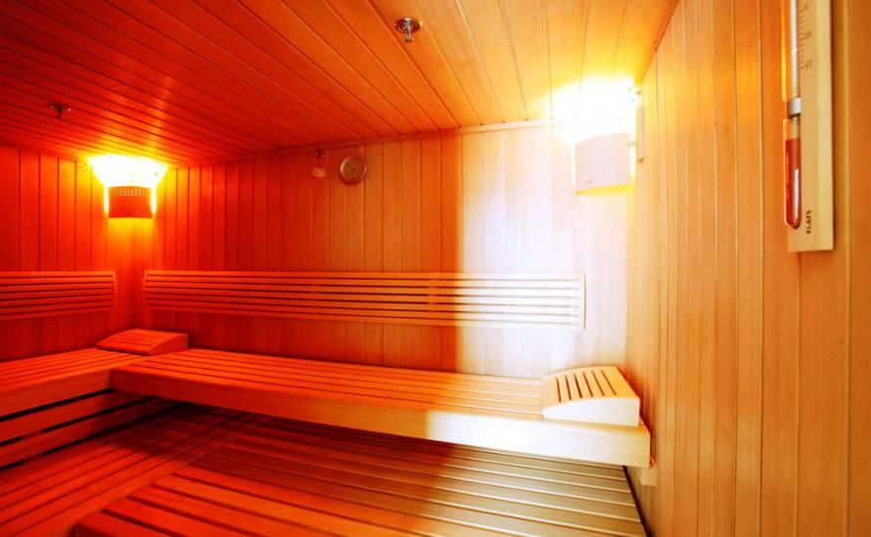
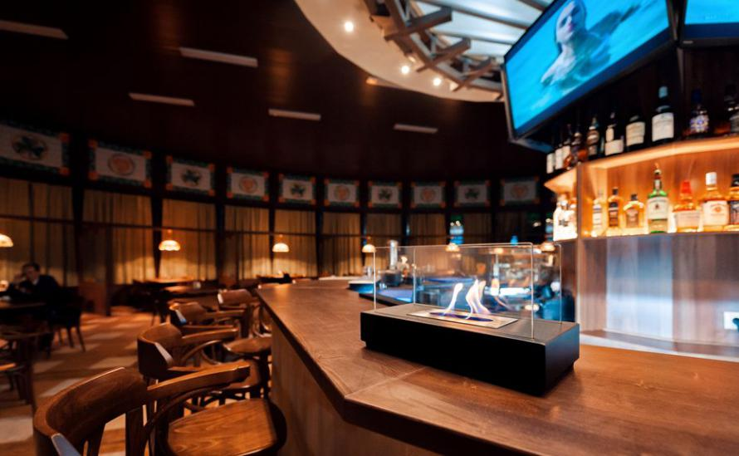
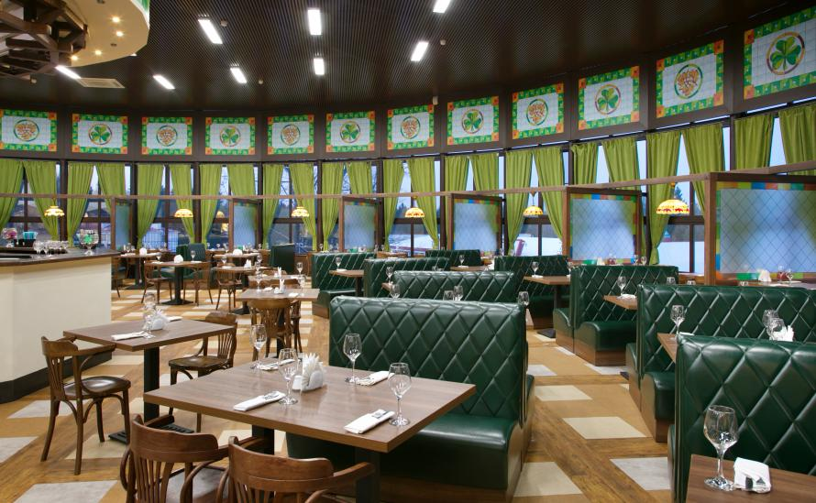
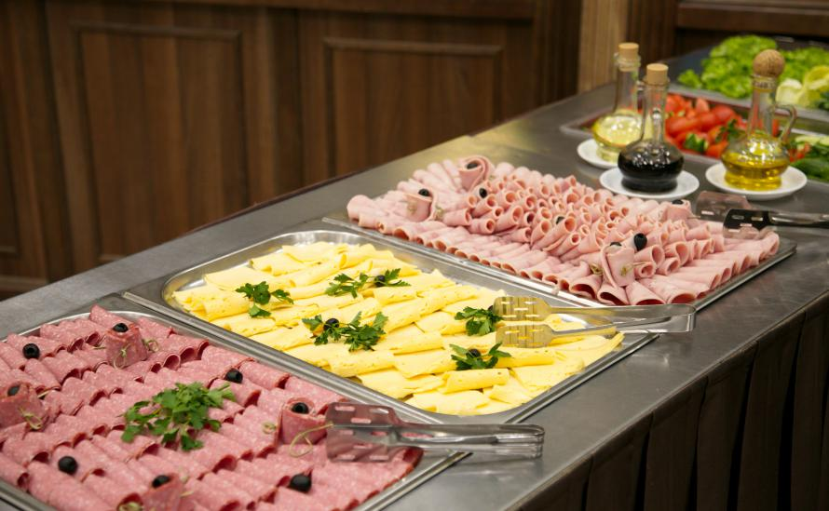
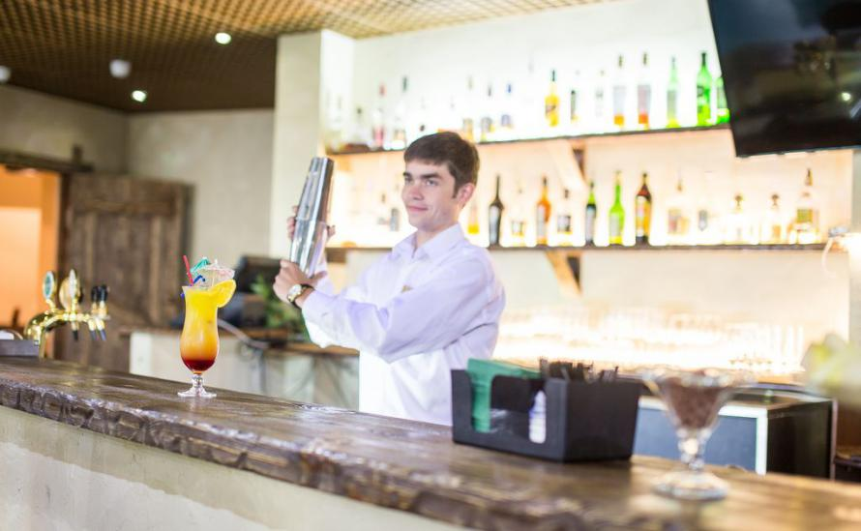
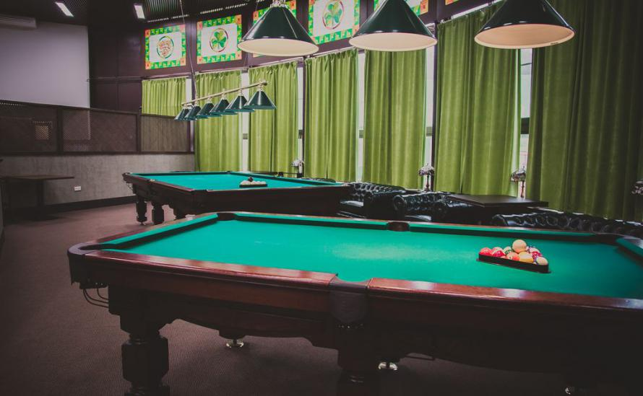
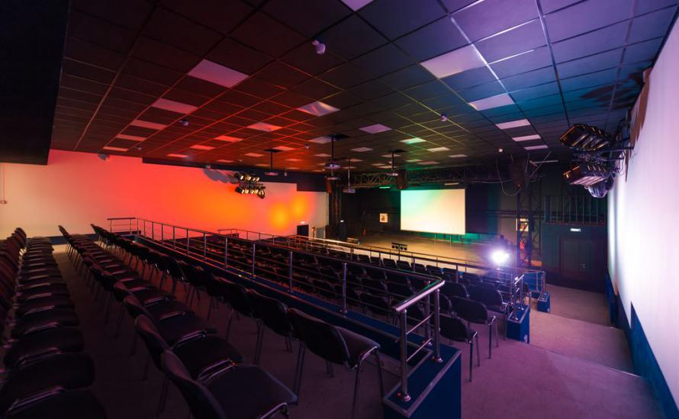
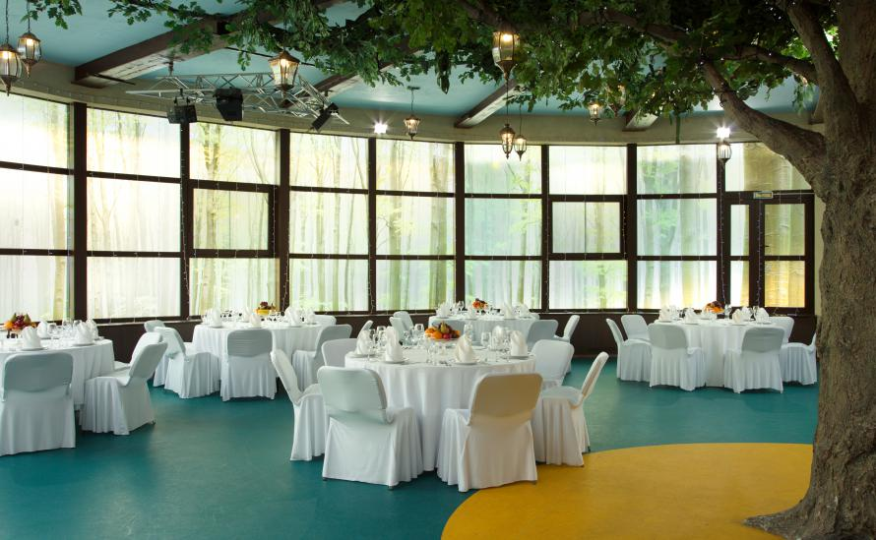
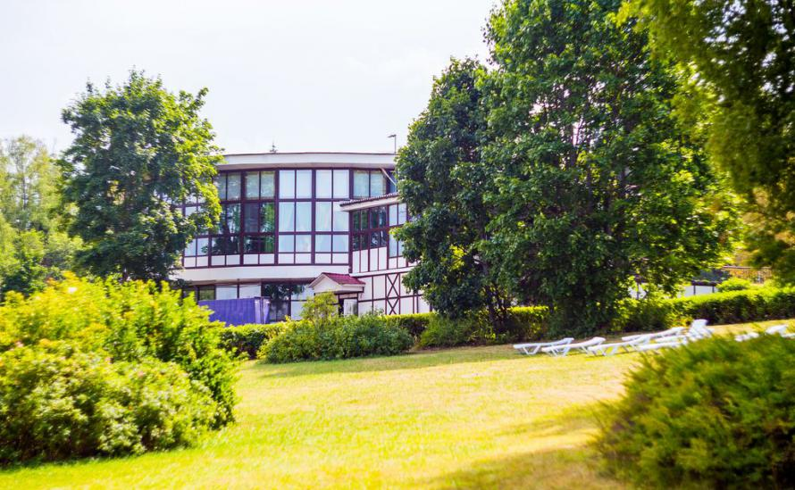

Slide 10
Контактная информация ООО «Джуниор» Телефоны Клуба: +7 (916) 385-50-50 +7 (985) 610-17-19 mr.alexkon@bk.ru https://www.instagram.com/mrjunior.ru/

